Slide 1

SAP – Installation auf Windows Server 2008 R2 Enterprise
Inhalt
Basisinfos: Hard- Softwareumgebung, Speicherbedarf, Installdauer Seite 2
Lokale Sicherheitsrichtlinien Seite 3
Hostname, IP- Adresse Seite 4
MS - SQL Server 2005 installieren Seite 5
MS - SQL Server 2005 installieren - Servicepack 3 einspielen Seite 13
SAP-SCM 7.0 installieren Seite 19
SAP GUI 7.40 installieren Seite 47
Start SAP SCM 7.0 Seite 51
SAP ERP/ECC 6.0 installieren Seite 59
Start SAP ERP/ECC 6.0 Seite 79
SAP Installation Seite 1
Doku Uwe Hauck
Dez. 2016

Slide 2
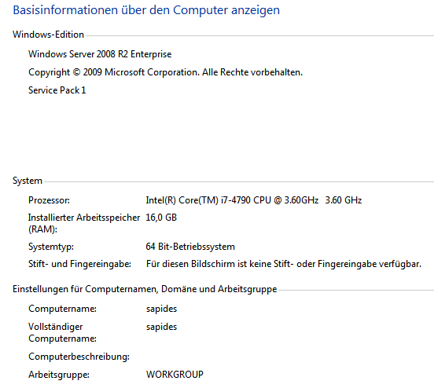
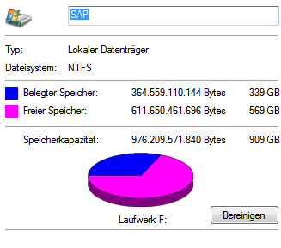
SAP – Installation auf Windows Server 2008 R2 Enterprise
Basisinfos: Hard- Softwareumgebung, Speicherbedarf, Installdauer
für sie SAP Installationen ist ein Windows 2008 / R2 Server Standard Edition, welcher während der SAP Installationen auf die Enterprise Version vom System upgedatet wurde.
Speicherbedarf: Windows 2008 /R2 Enterprise, MS-SQL-Server2005, SAP-SCM 7.0, SAP ERP/ECC 6.0 und SAP GUI 7.4
zusammen ca. 350 GB
Installdauer: - MS-SQL-Server 2005 -> ca. 30 min.
- SAP SCM 7.0 -> ca. 2 h
- SAP GUI 7.40 -> ca. 5 min
- SAP ERP/ECC 6.0 -> ca. 4,5 - 5 h
SAP Installation Seite 2
Inhaltsverzeichnis
Doku Uwe Hauck
Dez. 2016

Slide 3
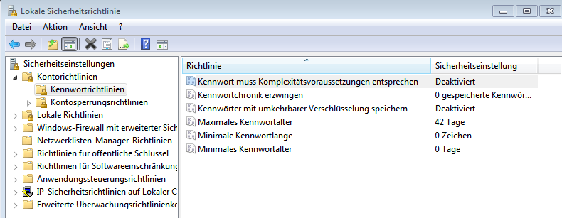
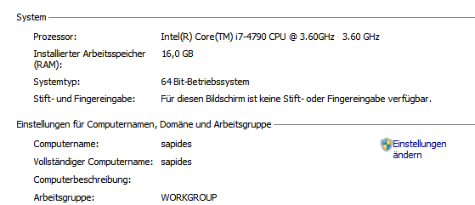
SAP – Installation auf Windows Server 2008 R2 Enterprise
1. Kennwort muss Komplexitätsvoraussetzungen entsprechen -> deaktivieren
1.0 Systemsteuerung/Verwaltung/lokale Sicherheitsrichtlinien
1.1 Systemsteuerung/System -> Computername weniger als 13 Stellen eingeben
SAP Installation Seite 3
Inhaltsverzeichnis
Doku Uwe Hauck
Dez. 2016

Slide 4
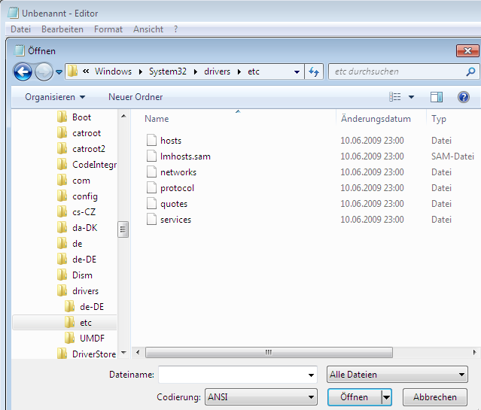
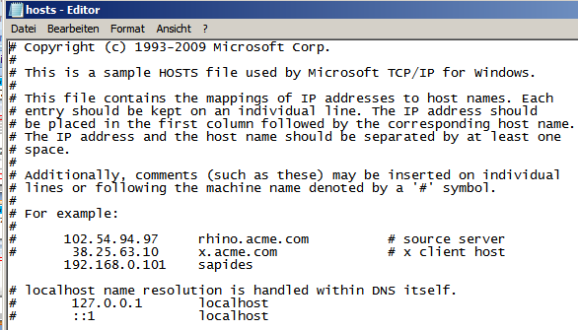
SAP – Installation auf Windows Server 2008 R2 Enterprise
1.3 Ändern der IP Adresse in Datei ‘hosts’ -> Editor (rechte Maustaste – als Administrator ausführen) lokale IP – Adresse und Hostnamen sapides eintragen
SAP Installation Seite 4
Inhaltsverzeichnis
Doku Uwe Hauck
Dez. 2016

Slide 5
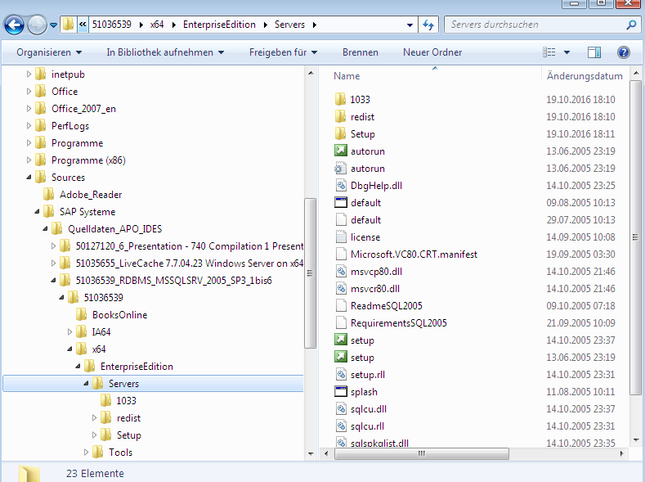
SAP – Installation auf Windows Server 2008 R2 Enterprise
2. MS - SQL Server 2005 installieren
SAP Installation Seite 5
Inhaltsverzeichnis
Doku Uwe Hauck
Dez. 2016

Slide 6
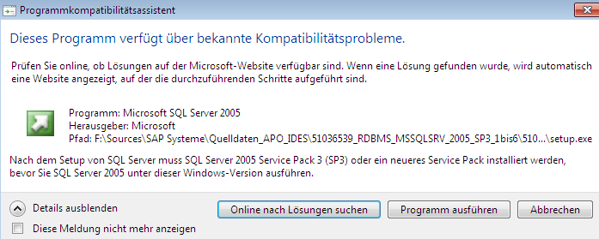
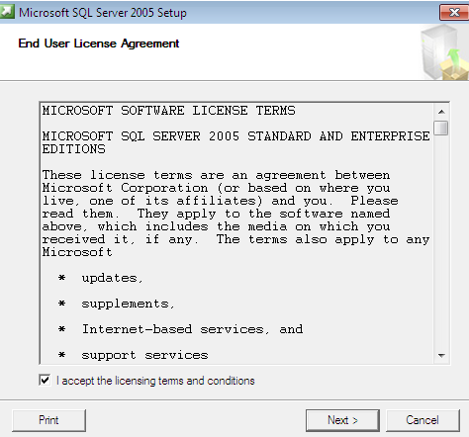
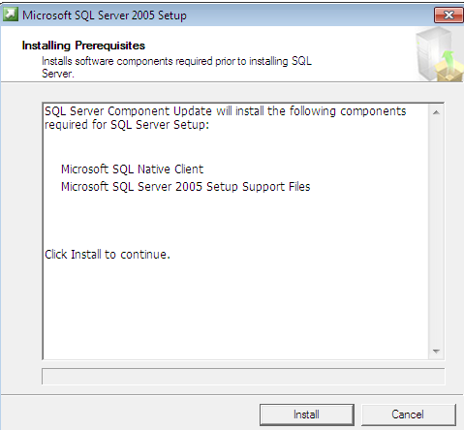
SAP – Installation auf Windows Server 2008 R2 Enterprise
2. MS - SQL Server 2005 installieren
SAP Installation Seite 6
Inhaltsverzeichnis
Doku Uwe Hauck
Dez. 2016

Slide 7
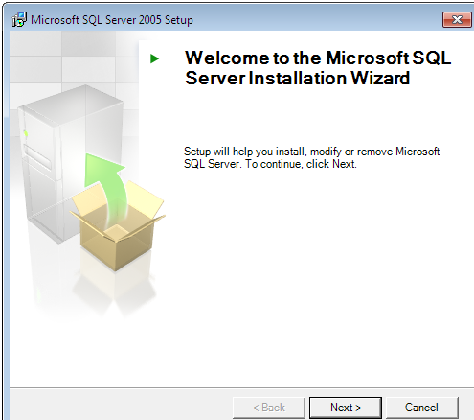
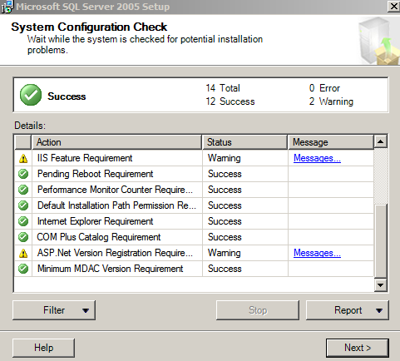
SAP – Installation auf Windows Server 2008 R2 Enterprise
2. MS - SQL Server 2005 installieren
SAP Installation Seite 7
Inhaltsverzeichnis
Doku Uwe Hauck
Dez. 2016

Slide 8
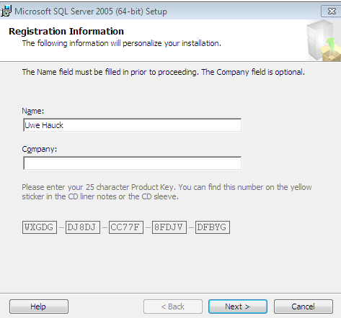
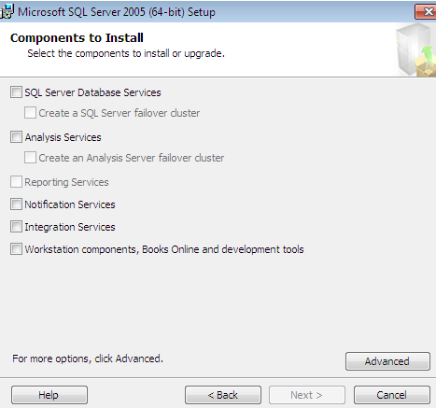
SAP – Installation auf Windows Server 2008 R2 Enterprise
2. MS - SQL Server 2005 installieren
SAP Installation Seite 8
Inhaltsverzeichnis
Doku Uwe Hauck
Dez. 2016

Slide 9
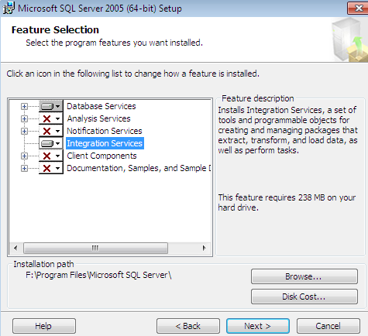
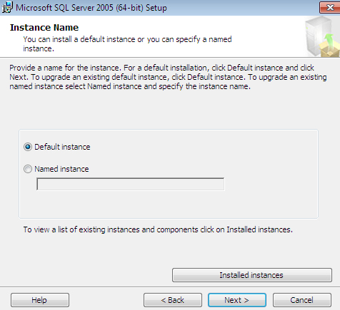
SAP – Installation auf Windows Server 2008 R2 Enterprise
2. MS - SQL Server 2005 installieren
SAP Installation Seite 9
Inhaltsverzeichnis
Doku Uwe Hauck
Dez. 2016

Slide 10
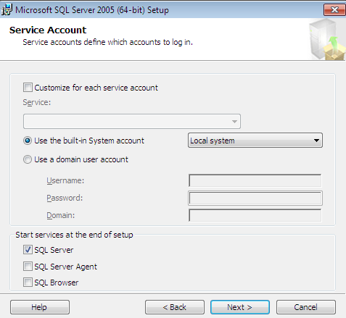
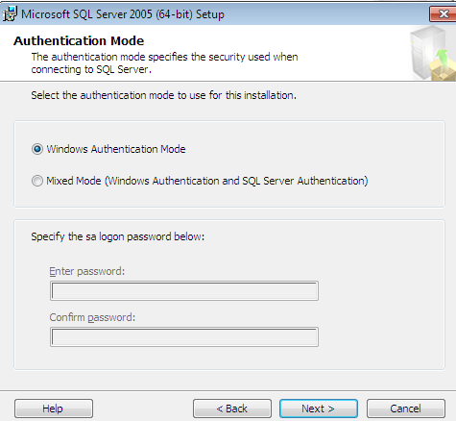
SAP – Installation auf Windows Server 2008 R2 Enterprise
2. MS - SQL Server 2005 installieren
SAP Installation Seite 10
Inhaltsverzeichnis
Doku Uwe Hauck
Dez. 2016

Slide 11
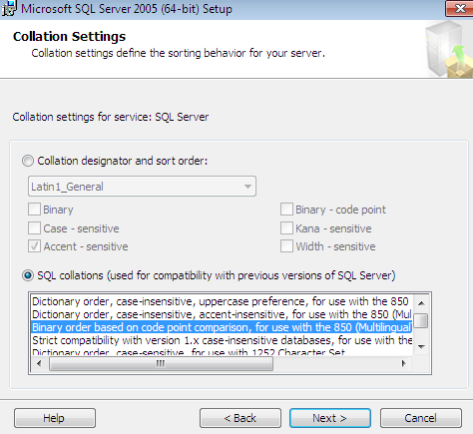
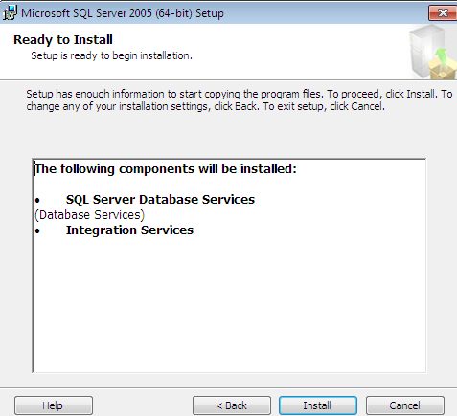
SAP – Installation auf Windows Server 2008 R2 Enterprise
2. MS - SQL Server 2005 installieren
Nach unten scrollen und den 2. Binary Code nehmen!!!!!!!!!
SAP Installation Seite 11
Inhaltsverzeichnis
Doku Uwe Hauck
Dez. 2016

Slide 12
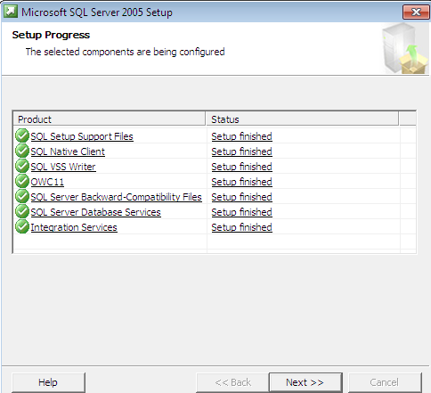
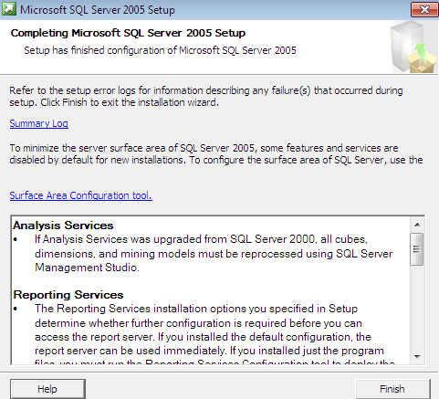
SAP – Installation auf Windows Server 2008 R2 Enterprise
2. MS - SQL Server 2005 installieren
SAP Installation Seite 12
Inhaltsverzeichnis
Doku Uwe Hauck
Dez. 2016

Slide 13
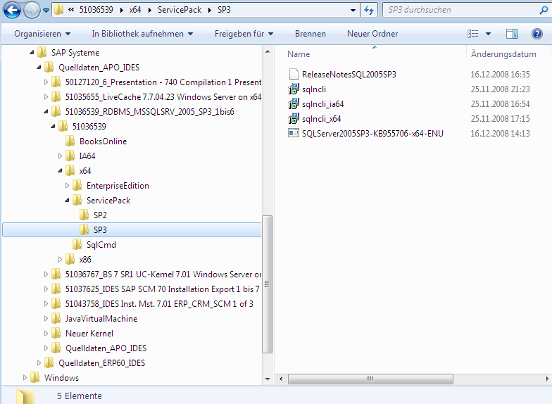
SAP – Installation auf Windows Server 2008 R2 Enterprise
2. MS - SQL Server 2005 installieren - Servicepack 3 einspielen
SAP Installation Seite 13
Inhaltsverzeichnis
Doku Uwe Hauck
Dez. 2016

Slide 14
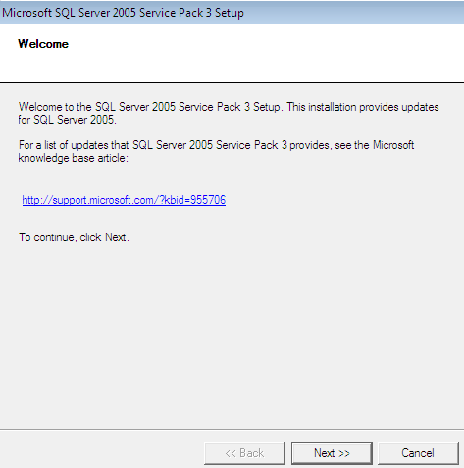
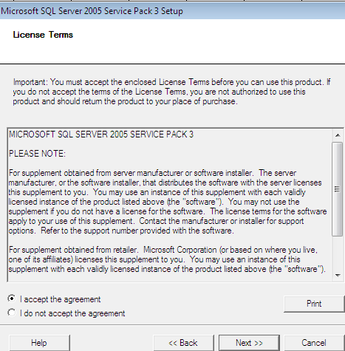
SAP – Installation auf Windows Server 2008 R2 Enterprise
2. MS - SQL Server 2005 installieren - Servicepack 3 einspielen
SAP Installation Seite 14
Inhaltsverzeichnis
Doku Uwe Hauck
Dez. 2016

Slide 15
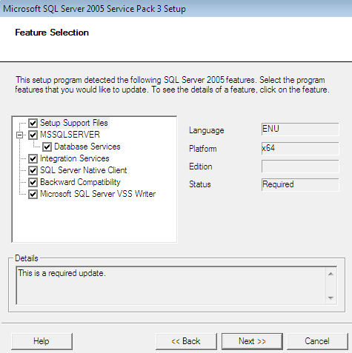
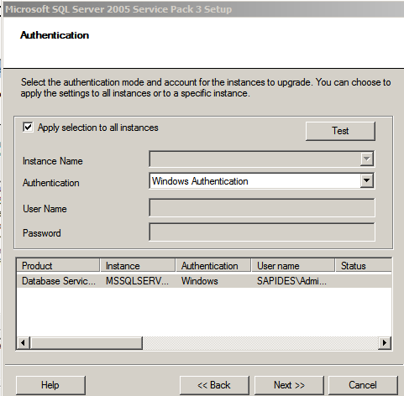
SAP – Installation auf Windows Server 2008 R2 Enterprise
2. MS - SQL Server 2005 installieren - Servicepack 3 einspielen
SAP Installation Seite 15
Inhaltsverzeichnis
Doku Uwe Hauck
Dez. 2016

Slide 16
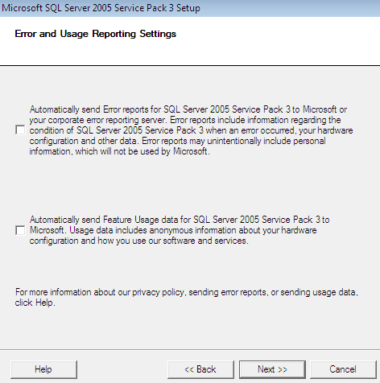
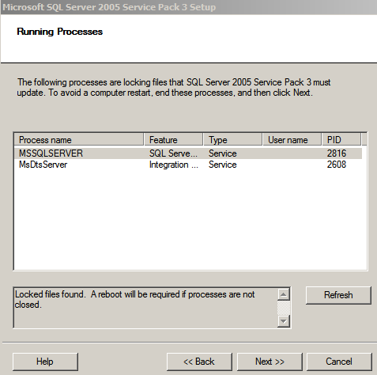
SAP – Installation auf Windows Server 2008 R2 Enterprise
2. MS - SQL Server 2005 installieren - Servicepack 3 einspielen
SAP Installation Seite 16
Inhaltsverzeichnis
Doku Uwe Hauck
Dez. 2016

Slide 17
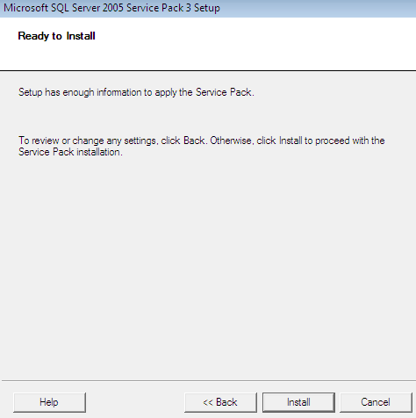
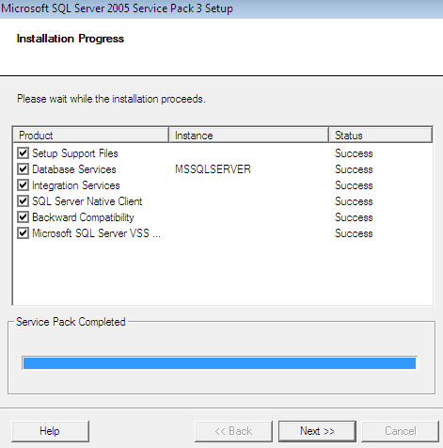
SAP – Installation auf Windows Server 2008 R2 Enterprise
2. MS - SQL Server 2005 installieren - Servicepack 3 einspielen
SAP Installation Seite 17
Inhaltsverzeichnis
Doku Uwe Hauck
Dez. 2016

Slide 18
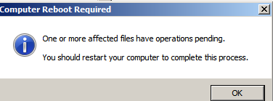
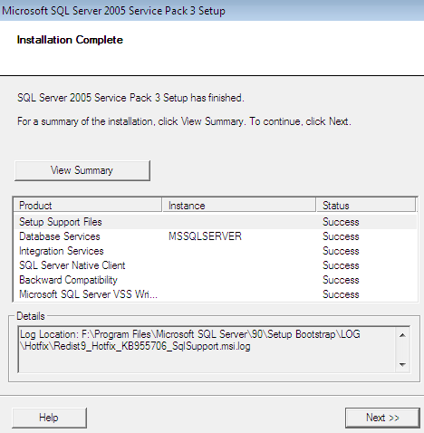
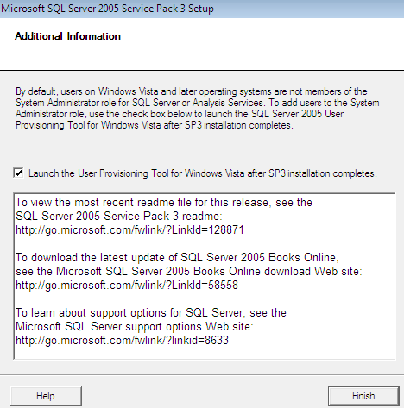
SAP – Installation auf Windows Server 2008 R2 Enterprise
2. MS - SQL Server 2005 installieren - Servicepack 3 einspielen
SAP Installation Seite 18
Inhaltsverzeichnis
Doku Uwe Hauck
Dez. 2016

Slide 19
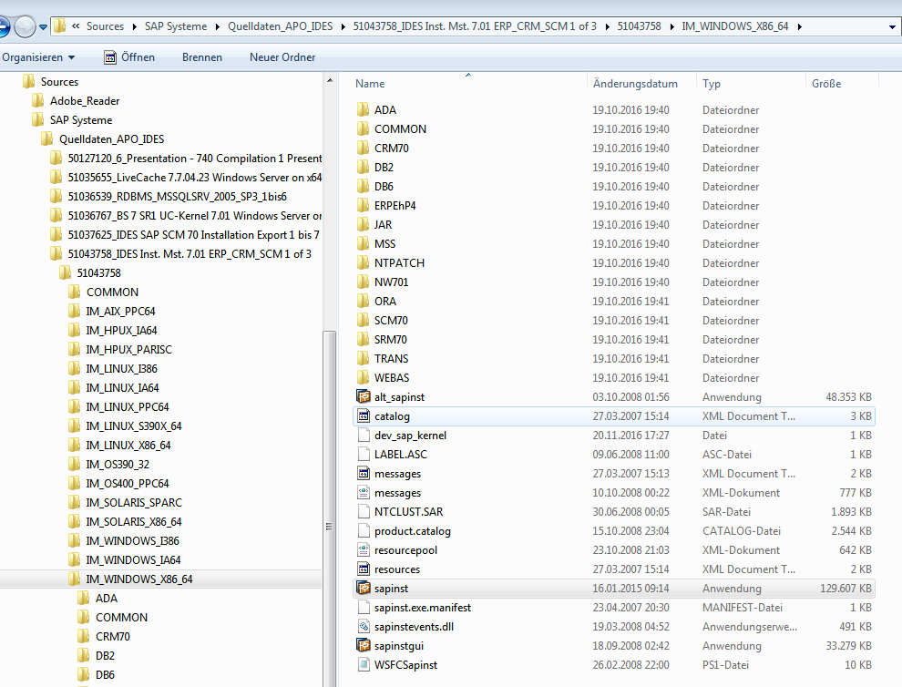
SAP – Installation auf Windows Server 2008 R2 Enterprise
3. SAP-SCM 7.0 installieren
SAP Installation Seite 19
Inhaltsverzeichnis
Doku Uwe Hauck
Dez. 2016

Slide 20
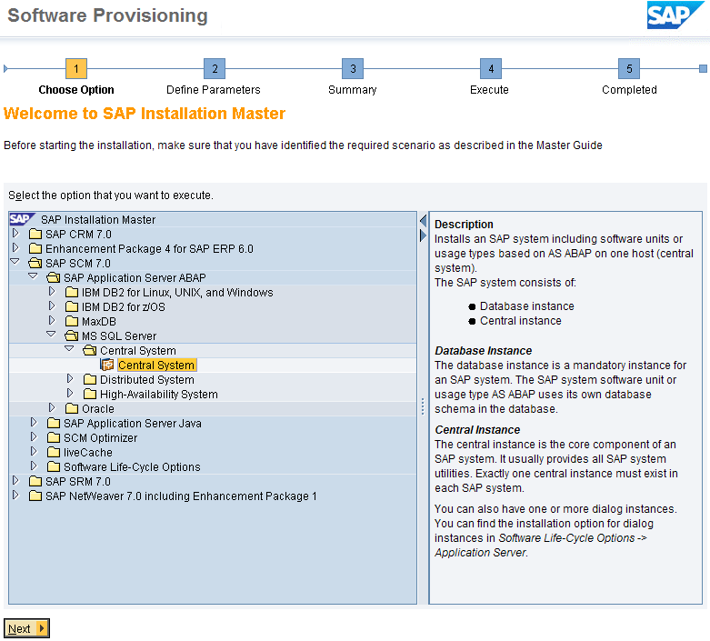
SAP – Installation auf Windows Server 2008 R2 Enterprise
3. SCM 7.0 installieren
SAP Installation Seite 20
Inhaltsverzeichnis
Doku Uwe Hauck
Dez. 2016

Slide 21
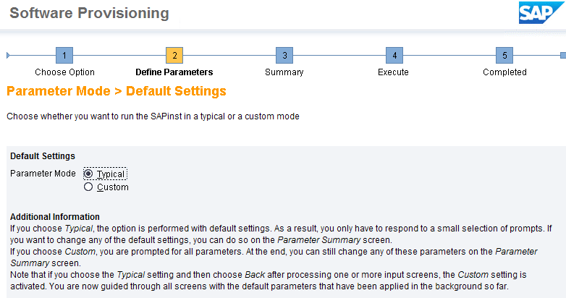
SAP – Installation auf Windows Server 2008 R2 Enterprise
3. SCM 7.0 installieren
SAP Installation Seite 21
Inhaltsverzeichnis
Doku Uwe Hauck
Dez. 2016

Slide 22
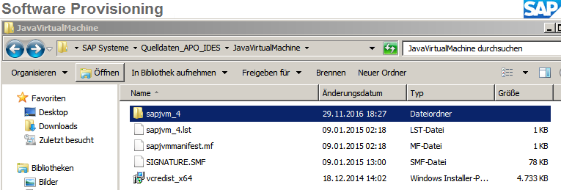
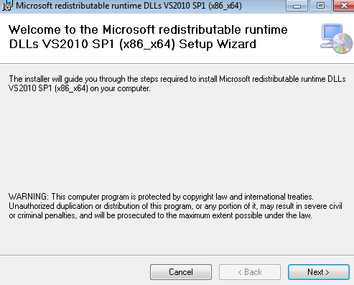
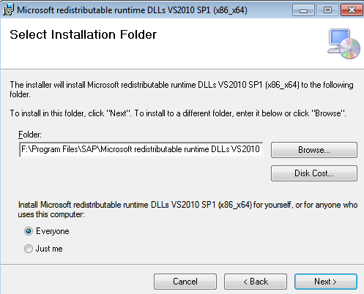
SAP – Installation auf Windows Server 2008 R2 Enterprise
3. SCM 7.0 installieren -> vor Java (JRE Installation) Datei vcredist_x64.msi ausführen
ausführen
SAP Installation Seite 22
Inhaltsverzeichnis
Doku Uwe Hauck
Dez. 2016

Slide 23
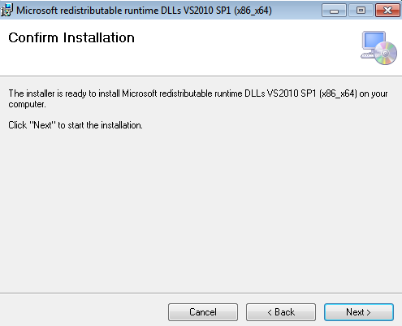
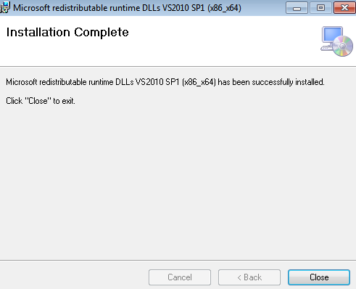
SAP – Installation auf Windows Server 2008 R2 Enterprise
3. SCM 7.0 installieren
SAP Installation Seite 23
Inhaltsverzeichnis
Doku Uwe Hauck
Dez. 2016

Slide 24
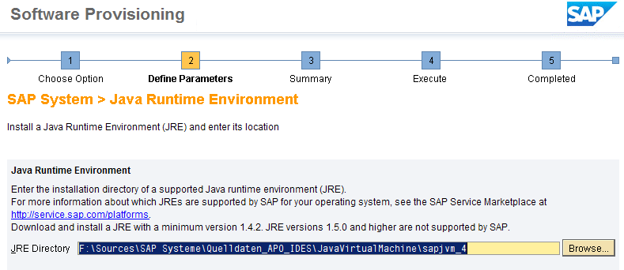
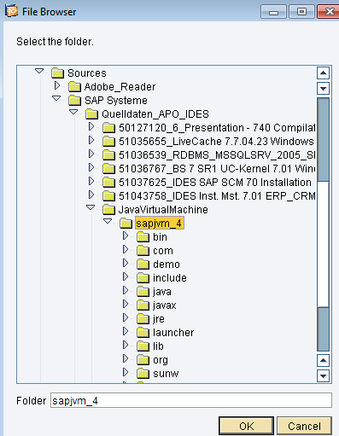
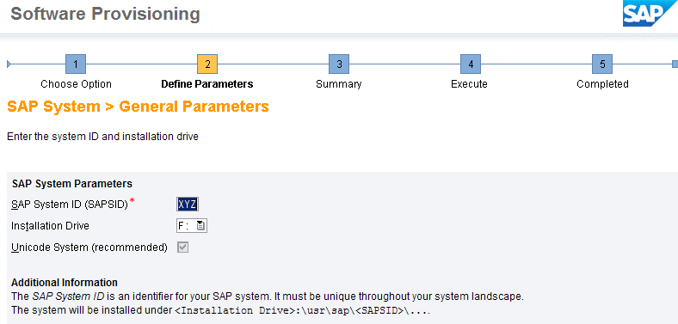
SAP – Installation auf Windows Server 2008 R2 Enterprise
3. SCM 7.0 installieren
XYZ
SAP Installation Seite 24
Inhaltsverzeichnis
Doku Uwe Hauck
Dez. 2016

Slide 25
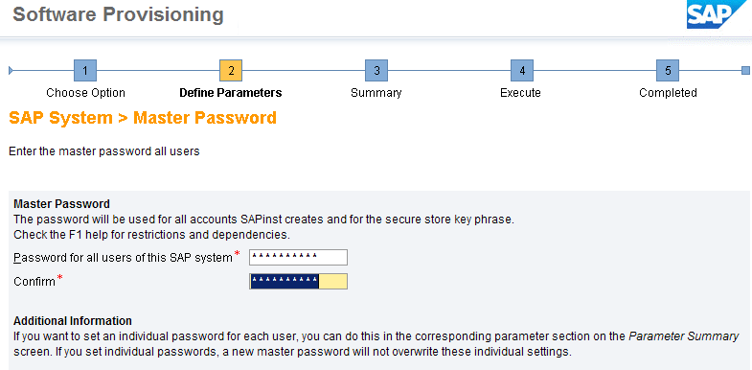
SAP – Installation auf Windows Server 2008 R2 Enterprise
3. SCM 7.0 installieren
Passwort: frei wählbar
SAP Installation Seite 25
Inhaltsverzeichnis
Doku Uwe Hauck
Dez. 2016

Slide 26
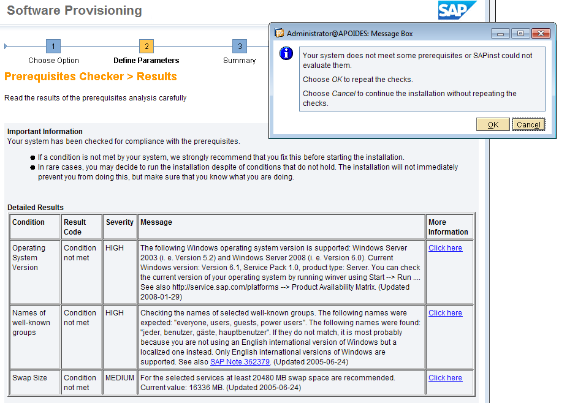
SAP – Installation auf Windows Server 2008 R2 Enterprise
3. SCM 7.0 installieren
SAP Installation Seite 26
Inhaltsverzeichnis
Doku Uwe Hauck
Dez. 2016

Slide 27
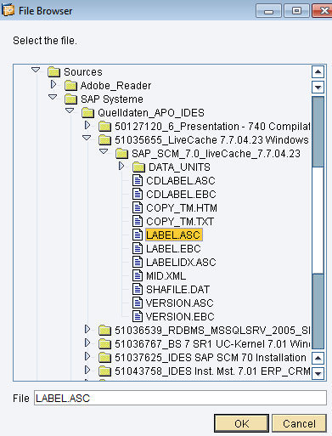
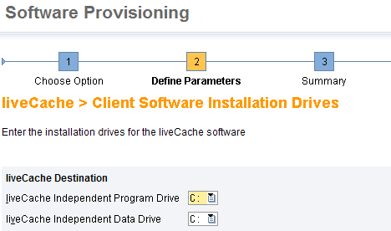
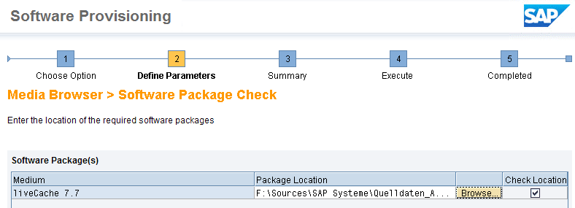
SAP – Installation auf Windows Server 2008 R2 Enterprise
3. SCM 7.0 installieren
SAP Installation Seite 27
Inhaltsverzeichnis
Doku Uwe Hauck
Dez. 2016

Slide 28


SAP – Installation auf Windows Server 2008 R2 Enterprise
3. SCM 7.0 installieren
SAP Installation Seite 28
Inhaltsverzeichnis
Doku Uwe Hauck
Dez. 2016

Slide 29


SAP – Installation auf Windows Server 2008 R2 Enterprise
3. SCM 7.0 installieren
SAP Installation Seite 29
Inhaltsverzeichnis
Doku Uwe Hauck
Dez. 2016

Slide 30

SAP – Installation auf Windows Server 2008 R2 Enterprise
3. SCM 7.0 installieren
livecache
licuser
SAP Installation Seite 30
Inhaltsverzeichnis
Doku Uwe Hauck
Dez. 2016

Slide 31

SAP – Installation auf Windows Server 2008 R2 Enterprise
3. SCM 7.0 installieren
Parameter der vorher ausgewählten Installationseinstellungen werden aufgelistet
SAP Installation Seite 31
Inhaltsverzeichnis
Doku Uwe Hauck
Dez. 2016

Slide 32



SAP – Installation auf Windows Server 2008 R2 Enterprise
3. SCM 7.0 installieren - SolManKeyGen.vbs
SolManKeyGen.vbs Script suchen um key zu generieren. Ablageort siehe roter Pfeil -> Script ausführen. (siehe nächste Seite)
SAP Installation Seite 32
Inhaltsverzeichnis
Doku Uwe Hauck
Dez. 2016

Slide 33





SAP – Installation auf Windows Server 2008 R2 Enterprise
3. SCM 7.0 installieren
1.
2.
3.
4.
5.
Key kopieren s.S. ??
SAP Installation Seite 33
Inhaltsverzeichnis
Doku Uwe Hauck
Dez. 2016

Slide 34

SAP – Installation auf Windows Server 2008 R2 Enterprise
3. SCM 7.0 installieren
SAP Installation Seite 34
Inhaltsverzeichnis
Doku Uwe Hauck
Dez. 2016

Slide 35


SAP – Installation auf Windows Server 2008 R2 Enterprise
3. SCM 7.0 installieren, Fehlerbeseitigung
Fehlerbeseitigung
1. Möglichkeit -> Retry (wiederholen)
2. Möglichkeit -> Stop der Anwendung -> Neustart mit vorhandener Option
3. Möglichkeit -> manuelle Fehlerbeseitigung -> Fehlerursache siehe Log - Files
-> über DOS Prompt (cmd) lösen -> siehe Seite 40
-> Neustart mit vorhandener Option
Log - File: link
Aus der Log – File Datei wird ersichtlich wo, die Fehlerbeschreibung zu finden ist. -> in Fehlerbeschreibung verweigen, siehe folgende Seite.
SAP Installation Seite 35
Inhaltsverzeichnis
Doku Uwe Hauck
Dez. 2016

Slide 36

SAP – Installation auf Windows Server 2008 R2 Enterprise
3. SCM 7.0 installieren, Fehlerbeseitigung
SAP Installation Seite 36
Inhaltsverzeichnis
Doku Uwe Hauck
Dez. 2016

Slide 37

SAP – Installation auf Windows Server 2008 R2 Enterprise
3. SCM 7.0 installieren, Fehlerbeseitigung
SAP Installation Seite 37
Inhaltsverzeichnis
Doku Uwe Hauck
Dez. 2016

Slide 38

SAP – Installation auf Windows Server 2008 R2 Enterprise
3. SCM 7.0 installieren, Fehlerbeseitigung
Import_monitor.java
SAP Installation Seite 38
Inhaltsverzeichnis
Doku Uwe Hauck
Dez. 2016

Slide 39

SAP – Installation auf Windows Server 2008 R2 Enterprise
3. SCM 7.0 installieren, Fehlerbeseitigung
Import_monitor
SAP Installation Seite 39
Inhaltsverzeichnis
Doku Uwe Hauck
Dez. 2016

Slide 40

SAP – Installation auf Windows Server 2008 R2 Enterprise
3. SCM 7.0 installieren, Fehlerbeseitigung
Wie aus den Dateien import_monitor.java und import_monitor ersichtlich ist liegt der Fehler in loading of SAPDODS.
Ich gehe in die Eingabeaufforderung (cmd) und gebe folgenden Befehl ein:
R3load –merge_only F:\Program Files\sapinst_instdir\SCM70\AS-ABAP\MSS\CENTRAL\SAPDODS.TSK
Vom System abmelden -> neu anmelden als Administrator oder XYZ-Admin (Passwort: XXXXXXXX)
Anschließend erneuter Start der Installation SCM 7.0 und die bereits vorhandene Installation fortsetzen!
Die erneute Installation startet bei AS-ABAP und kann nun Fehlerfrei ausgeführt werden, siehe folgende Seiten.
SAP Installation Seite 40
Inhaltsverzeichnis
Doku Uwe Hauck
Dez. 2016

Slide 41

SAP – Installation auf Windows Server 2008 R2 Enterprise
3. SCM 7.0 installieren - Installation fortsetzen
SAP Installation Seite 41
Inhaltsverzeichnis
Doku Uwe Hauck
Dez. 2016

Slide 42

SAP – Installation auf Windows Server 2008 R2 Enterprise
3. SCM 7.0 installieren - Installation fortsetzen
SAP Installation Seite 42
Inhaltsverzeichnis
Doku Uwe Hauck
Dez. 2016

Slide 43

SAP – Installation auf Windows Server 2008 R2 Enterprise
3. SCM 7.0 installieren
Installation abgeschlossen -> kernel updaten -> siehe folgende Seiten
SAP Installation Seite 43
Inhaltsverzeichnis
Doku Uwe Hauck
Dez. 2016

Slide 44


SAP – Installation auf Windows Server 2008 R2 Enterprise
3. SCM 7.0 installieren - Kernelupdate - Ordner NTAMD64 löschen - rechte Maustaste -> löschen
SAP Installation Seite 44
Inhaltsverzeichnis
Doku Uwe Hauck
Dez. 2016

Slide 45


SAP – Installation auf Windows Server 2008 R2 Enterprise
3. SCM 7.0 installieren - Kernelupdate - Dateien (Pfad rot gerahmt) nach NTAMD64 kopieren
SAP Installation Seite 45
Inhaltsverzeichnis
Doku Uwe Hauck
Dez. 2016

Slide 46






SAP – Installation auf Windows Server 2008 R2 Enterprise
3. SCM 7.0 installieren - Kernelupdate - SAR Dateien entpacken über DOS-Prompt (cmd)
Die Installation von SAP SCM 7.0 ist nun komplett!
Vom System abmelden und neu anmelden.
Neben dem Windows Administrator wurde der xyzadmin neu angelegt. (Passwort: XXXXXXXX)
SAP Installation Seite 46
Inhaltsverzeichnis
Doku Uwe Hauck
Dez. 2016

Slide 47

SAP – Installation auf Windows Server 2008 R2 Enterprise
4. SAP GUI 7.40 installieren
SAP Installation Seite 47
Inhaltsverzeichnis
Doku Uwe Hauck
Dez. 2016

Slide 48

SAP – Installation auf Windows Server 2008 R2 Enterprise
4. SAP GUI 7.40 installieren
SAP Installation Seite 48
Inhaltsverzeichnis
Doku Uwe Hauck
Dez. 2016

Slide 49

SAP – Installation auf Windows Server 2008 R2 Enterprise
4. SAP GUI 7.40 installieren
SAP Installation Seite 49
Inhaltsverzeichnis
Doku Uwe Hauck
Dez. 2016

Slide 50

SAP – Installation auf Windows Server 2008 R2 Enterprise
4. SAP GUI 7.40 installieren
Die SAP GUI 7.40 Installation wird abgeschlossen.
SAP Installation Seite 50
Inhaltsverzeichnis
Doku Uwe Hauck
Dez. 2016

Slide 51



SAP – Installation auf Windows Server 2008 R2 Enterprise
5. Start SAP SCM 7.0
5.1 Nach der Installation von SAP SCM und SAP GUI haben wir folgende Verknüpfungen auf dem Desktop
5.2 Start SAP Management Console -> wurde vom System angelegt und generiert
Mit rechter Maustaste SAP Systeme anklicken und Start auswählen
Passwort des Windows Administrators eingeben
SAP Installation Seite 51
Inhaltsverzeichnis
Doku Uwe Hauck
Dez. 2016

Slide 52

SAP – Installation auf Windows Server 2008 R2 Enterprise
5. Start SAP SCM 7.0
5.2 Start SAP Management Console
Warten bis AS ABAP WP Table gestartet ist.
SAP Installation Seite 52
Inhaltsverzeichnis
Doku Uwe Hauck
Dez. 2016

Slide 53




SAP – Installation auf Windows Server 2008 R2 Enterprise
5. Start SCM 7.0 Start
5.3 SAP Logon einrichten
rechte Maustaste Add a new entry
SAP Installation Seite 53
Inhaltsverzeichnis
Doku Uwe Hauck
Dez. 2016

Slide 54



SAP – Installation auf Windows Server 2008 R2 Enterprise
5. Start SCM 7.0 Start
5.3 SAP Logon einrichten
Doppelklick
SAP Installation Seite 54
Inhaltsverzeichnis
Doku Uwe Hauck
Dez. 2016

Slide 55


SAP – Installation auf Windows Server 2008 R2 Enterprise
3. Start SCM 7.0 Start
5.4 Systemlogin SAP SCM 7.0
Passwort ist das von uns auf Seite 25 angelegte XXXXXXXX
SAP Installation Seite 55
Inhaltsverzeichnis
Doku Uwe Hauck
Dez. 2016

Slide 56




SAP – Installation auf Windows Server 2008 R2 Enterprise
5. Start SAP SCM
5.5 Benutzer anlegen T-Code: SU01
Passwort eingeben
SAP Installation Seite 56
Inhaltsverzeichnis
Doku Uwe Hauck
Dez. 2016

Slide 57



SAP – Installation auf Windows Server 2008 R2 Enterprise
5. Start SAP SCM
5.5 Benutzer anlegen - T-Code: SU01
Anmeldesprache eingeben -> speichern -> mit neuem Benutzernamen anmelden
5.6 Mit neu angeleften Benutzer einloggen
SAP Installation Seite 57
Inhaltsverzeichnis
Doku Uwe Hauck
Dez. 2016

Slide 58

SAP – Installation auf Windows Server 2008 R2 Enterprise
5. Start SAP SCM
Mandanten DEV, QUA, PROD auf verschiedenen Partitionen, HDD‘s anlegen. (siehe http://uhauck.de\MandantenkopieUweHauck.pptx)
SAP Installation Seite 58
Inhaltsverzeichnis
Doku Uwe Hauck
Dez. 2016

Slide 59

SAP – Installation auf Windows Server 2008 R2 Enterprise
6. SAP ERP/ECC 6.0 installieren
SAP Installation Seite 59
Inhaltsverzeichnis
Doku Uwe Hauck
Dez. 2016

Slide 60

SAP – Installation auf Windows Server 2008 R2 Enterprise
6. SAP ERP/ECC 6.0 installieren
SAP Installation Seite 60
Inhaltsverzeichnis
Doku Uwe Hauck
Dez. 2016

Slide 61

SAP – Installation auf Windows Server 2008 R2 Enterprise
6. SAP ERP/ECC 6.0 installieren
SAP Installation Seite 61
Inhaltsverzeichnis
Doku Uwe Hauck
Dez. 2016

Slide 62


SAP – Installation auf Windows Server 2008 R2 Enterprise
6. SAP ERP/ECC 6.0 installieren
SAP Installation Seite 62
Inhaltsverzeichnis
Doku Uwe Hauck
Dez. 2016

Slide 63


SAP – Installation auf Windows Server 2008 R2 Enterprise
6. SAP ERP/ECC 6.0 installieren
Frei wählbar XXXXXXXX
SAP Installation Seite 63
Inhaltsverzeichnis
Doku Uwe Hauck
Dez. 2016

Slide 64

SAP – Installation auf Windows Server 2008 R2 Enterprise
6. SAP ERP/ECC 6.0 installieren
SAP Installation Seite 64
Inhaltsverzeichnis
Doku Uwe Hauck
Dez. 2016

Slide 65


SAP – Installation auf Windows Server 2008 R2 Enterprise
6. SAP ERP/ECC 6.0 installieren
SAP Installation Seite 65
Inhaltsverzeichnis
Doku Uwe Hauck
Dez. 2016

Slide 66


SAP – Installation auf Windows Server 2008 R2 Enterprise
6. SAP ERP/ECC 6.0 installieren
SAP Installation Seite 66
Inhaltsverzeichnis
Doku Uwe Hauck
Dez. 2016

Slide 67


SAP – Installation auf Windows Server 2008 R2 Enterprise
6. SAP ERP/ECC 6.0 installieren
SAP Installation Seite 67
Inhaltsverzeichnis
Doku Uwe Hauck
Dez. 2016

Slide 68


SAP – Installation auf Windows Server 2008 R2 Enterprise
6. SAP ERP/ECC 6.0 installieren
SAP Installation Seite 68
Inhaltsverzeichnis
Doku Uwe Hauck
Dez. 2016

Slide 69



SAP – Installation auf Windows Server 2008 R2 Enterprise
6. SAP ERP/ECC 6.0 installieren
SAP Installation Seite 69
Inhaltsverzeichnis
Doku Uwe Hauck
Dez. 2016

Slide 70


SAP – Installation auf Windows Server 2008 R2 Enterprise
6. SAP ERP/ECC 6.0 installieren
SAP Installation Seite 70
Inhaltsverzeichnis
Doku Uwe Hauck
Dez. 2016

Slide 71


SAP – Installation auf Windows Server 2008 R2 Enterprise
6. SAP ERP/ECC 6.0 installieren
SAP Installation Seite 71
Inhaltsverzeichnis
Doku Uwe Hauck
Dez. 2016

Slide 72


SAP – Installation auf Windows Server 2008 R2 Enterprise
6. SAP ERP/ECC 6.0 installieren
SAP Installation Seite 72
Inhaltsverzeichnis
Doku Uwe Hauck
Dez. 2016

Slide 73

SAP – Installation auf Windows Server 2008 R2 Enterprise
6. SAP ERP/ECC 6.0 installieren
Parameter der vorher ausgewählten Installationseinstellungen werden aufgelistet
SAP Installation Seite 73
Inhaltsverzeichnis
Doku Uwe Hauck
Dez. 2016

Slide 74

SAP – Installation auf Windows Server 2008 R2 Enterprise
6. SAP ERP/ECC 6.0 installieren
Parameter der vorher ausgewählten Installationseinstellungen werden aufgelistet
SAP Installation Seite 74
Inhaltsverzeichnis
Doku Uwe Hauck
Dez. 2016

Slide 75


SAP – Installation auf Windows Server 2008 R2 Enterprise
6. SAP ERP/ECC 6.0 installieren
SAP Installation Seite 75
Inhaltsverzeichnis
Doku Uwe Hauck
Dez. 2016

Slide 76





SAP – Installation auf Windows Server 2008 R2 Enterprise
6. SAP ERP/ECC 6.0 installieren
reinkopieren
SAP Installation Seite 76
Inhaltsverzeichnis
Doku Uwe Hauck
Dez. 2016

Slide 77

SAP – Installation auf Windows Server 2008 R2 Enterprise
6. SAP ERP/ECC 6.0 installieren - Installationsende
SAP Installation Seite 77
Inhaltsverzeichnis
Doku Uwe Hauck
Dez. 2016

Slide 78




SAP – Installation auf Windows Server 2008 R2 Enterprise
6. Start SAP ERP/ECC 6.0 - neue Benutzer
Die Installation von SAP ERP 6.0 wurde erfolgreich abgeschlossen.
Bei Neuanmeldung am Windows System stehen neben den 2 vorher bekannten Nutzern 3 neue Nutzer bereit (Passwort jeweils XXXXXXXX)
6.1 Start SAP Management Console -> vom System wurde ABC und DAA angelegt und generiert
rechte Maustaste Add a new entry
ABS = SAP ERP/ECC 6.0 Instanz 01
DAA = SAP Diagnostic Analyse Agent Instanz 01
XYZ = SAP SCM 7.0 Instanz 00
SAP Installation Seite 78
Inhaltsverzeichnis
Doku Uwe Hauck
Dez. 2016

Slide 79

SAP – Installation auf Windows Server 2008 R2 Enterprise
6. Start SAP ERP/ECC 6.0
6.1 Start SAP Management Console - ABC System (ERP/ECC 6.0 Instanz 01)
Warten bis AS ABAP WP Table gestartet ist.
SAP Installation Seite 79
Inhaltsverzeichnis
Doku Uwe Hauck
Dez. 2016

Slide 80

SAP – Installation auf Windows Server 2008 R2 Enterprise
6. Start SAP ERP/ECC 6.0
6.1 Start SAP Management Console - DAA System (Diagnostic Analyse Agent Instanz 01)
SAP Installation Seite 80
Inhaltsverzeichnis
Doku Uwe Hauck
Dez. 2016

Slide 81


SAP – Installation auf Windows Server 2008 R2 Enterprise
6. Start SAP ERP/ECC 6.0
6.2 SAP Logon einrichten
rechte Maustaste Add a new entry
SAP Installation Seite 81
Inhaltsverzeichnis
Doku Uwe Hauck
Dez. 2016

Slide 82



SAP – Installation auf Windows Server 2008 R2 Enterprise
6. Start SAP ERP/ECC 6.0
6.2 SAP Logon einrichten
rechte Maustaste Add a new entry
SAP Installation Seite 82
Inhaltsverzeichnis
Doku Uwe Hauck
Dez. 2016

Slide 83


SAP – Installation auf Windows Server 2008 R2 Enterprise
6. Start SAP ERP/ECC 6.0
6.2 SAP Logon einrichten
SAP Installation Seite 83
Inhaltsverzeichnis
Doku Uwe Hauck
Dez. 2016

Slide 84


SAP – Installation auf Windows Server 2008 R2 Enterprise
6. Start SAP ERP/ECC 6.0
6.3 SAP Systemlogin SAP ERP/ECC 6.0
ERPIDES01
6.4 Benutzer anlegen analog S. 56, 57
Mandanten DEV, QUA, PROD auf verschiedenen Partitionen, HDD‘s anlegen. (siehe http://uhauck.de\MandantenkopieUweHauck.pptx)
Beachte: Vor Nutzung der T-Codes werden diese einmalig compiliert.
SAP Installation Seite 84
Inhaltsverzeichnis
Doku Uwe Hauck
Dez. 2016

